Slide 1
Презентация к празднику «Мы школьниками стали»

Slide 2
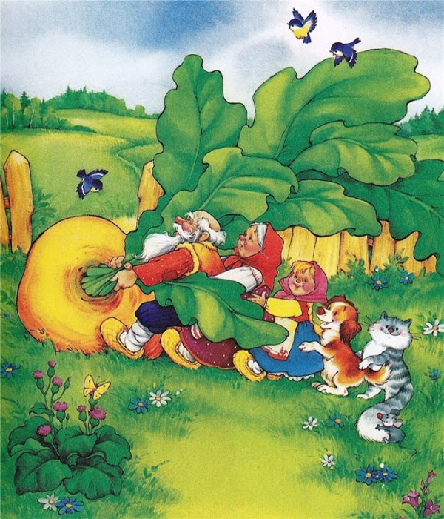
Репка

Slide 3
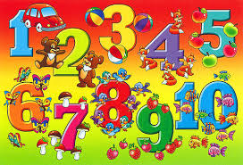
Математика

Slide 4
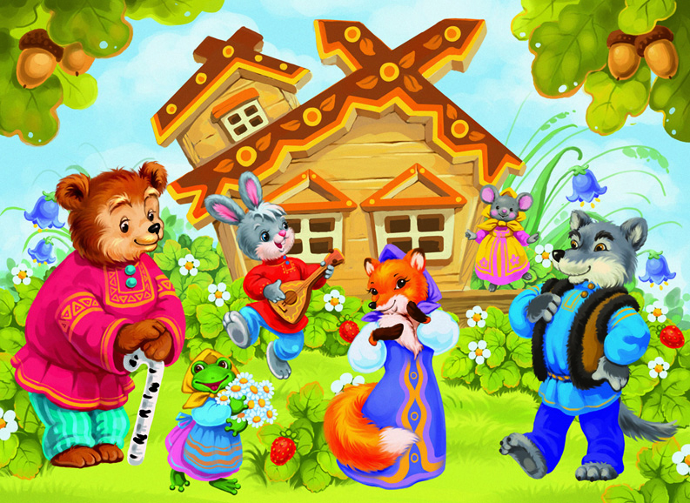
Теремок

Slide 5
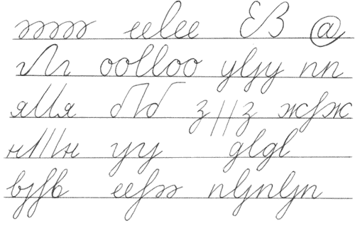
Мы теперь ученики. Нам не до гулянья! На дом задали крючки – первое заданье.

